Slide 1
МУНИЦИПАЛЬНОЕ АВТОНОМНОЕ ДОШКОЛЬНОЕ
ОБРАЗОВАТЕЛЬНОЕ УЧРЕЖДЕНИЕ
ДЕТСКИЙ САД № 19 г. ЧЕЛЯБИНСКА
Першикова
Елена Александровна
Учитель-логопед

Slide 2
«Правильная речь
открывает человеку
новый мир»
Н.М. Карамзин

Slide 3
Образование:
Челябинский Государственный Педагогический Университет 2003- 2008 год.
Специальность:
«Педагогика и методика дошкольного образования, логопедия».
Квалификация:
«Организатор-методист дошкольного образования Учитель-логопед»
Педагогический стаж 4 года
Стаж по специальности 1 год

Slide 4
«Учитель
может учить других
до тех пор,
пока учится сам»
А.С. Макаренко

Slide 5
Курсы повышения квалификации
- Повышение квалификации «Русский язык как государственный» 72 часа-2015 г.
- Повышение квалификации «Современный образовательный менеджмент. Принцип государственно-общественного управления реализацией Федерального государственного образовательного стандарта дошкольного образования» 72 часа-2015 г.
- Модульный курс «Развитие методической компетентности учителей-дефектологов дошкольных образовательных учреждений» 24 часа-2015 г
- Участие в международном научно-практическом семинаре «Перспективы использования современных аппаратурных методик в коррекционной работе с детьми с ОВЗ»-2015 г.
- Семинар «Актуальные вопросы логопедии» 2015 г.
- Семинар «Блог как форма личного и корпоративного интернет - представительства» 36 часов-2012 год.

Slide 6
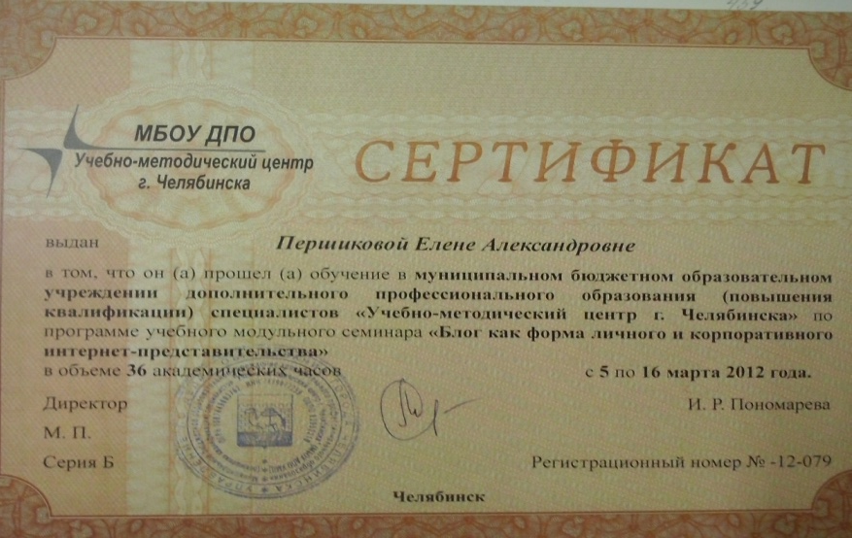
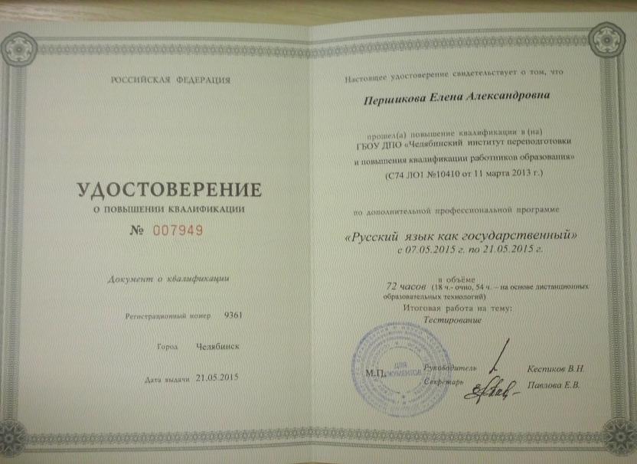
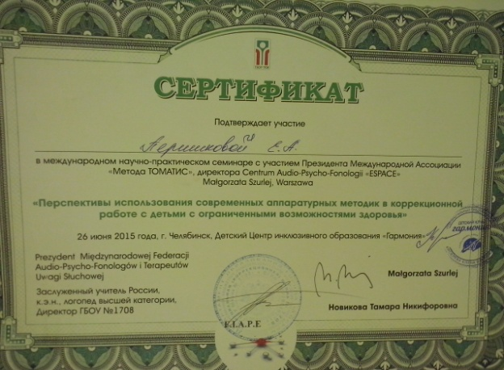
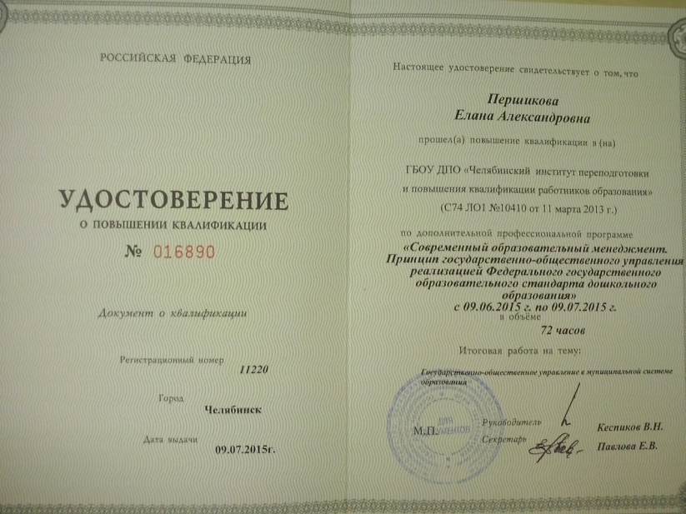
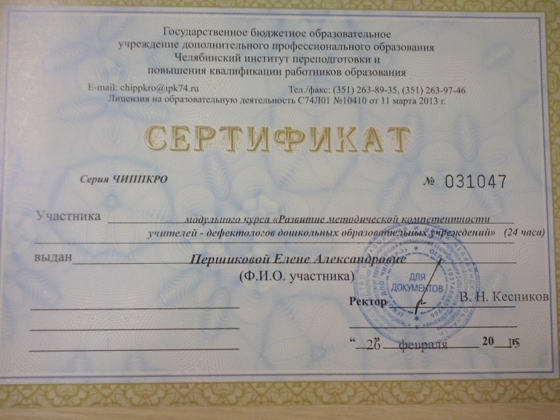

Slide 7
Спасибо
за внимание!

